Slide 1
◎ HomeComingDay 2020.12.12
Dokky Project Story
윤태원
Notes:
제가 진행하고 있는 도키 프로젝트에 대한 얘기를 해보려 합니다.

Slide 2
Part 1 - Dokky Project 소개
2) 프로젝트의 동기
3) 기술 스택 및 개발 환경
Part 1
1) 프로젝트의 주제
4) 프로젝트 주요 기능 소개
◎ HomeComingDay 2020.12.12
Notes:
먼저 파트1에서 도키프로젝트를 간략히 소개 할게요
주제,동기,기술 스택, 주요기능

Slide 3
Part 2 – 실시간 서비스
2) 폴링(Short Polling)
3) 롱폴링(Long Polling)
Part 2
1) HTTP의 특징
4) 웹소켓(WebSocket)
◎ HomeComingDay 2020.12.12
Notes:
파트2에서 실시간 서비스에 대한 얘기를 하려 합니다
실시간 서비스와 관련된 개념들을 알아볼게요

Slide 4
Part 1 - Dokky Project 소개
◎ HomeComingDay 2020.12.12
Notes:
.

Slide 5
프로젝트 주제
Dokky = 개발자 커뮤니티
◎ HomeComingDay 2020.12.12
Notes:
먼저 프로젝트를 주제인데, 도키는 개발자 커뮤니티에요
기존의 Okky_커뮤니티(https://okky.kr)라고 개발자들에게 알려진 사이트가 있는데, 이를 보고 처음 시작

Slide 6
프로젝트 동기
Okky 커뮤니티의 개선
◎ HomeComingDay 2020.12.12
Notes:
프로젝트의 동기 취업을 위한것으로 처음
평소 제가 자주 사용하던 사이트 오키 커뮤니티를 개선하고 싶었기 때문

Slide 7
프로젝트 동기
1) 대댓글 기능 부재
2) 제한적 알림 기능(늦은 알림, 기간이 지난 알림을 못 봄 등)
3) 쪽지 기능 부재
4) 채팅 기능 부재
5) 제한된 검색 기능(제목만 검색 가능)
◎ HomeComingDay 2020.12.12
Notes:
어떤점들이 좀 불편했냐면, 이런것들을 좀 더 편리하게 해보자

Slide 8
기술 스택 및 개발 환경
FRAMEWORK : SpringFramework 5.0
인프라 : 클라우드 - AWS(EC2, RDS, S3)
LANGUAGE : JAVA(JDK 1.8), JSP, jQuery, JSTL, Ajax, HTML/CSS/JAVASCRIPT
DATABASE : ORACLE 12
WAS : TOMCAT 9.0
실행 : Chrome
IDE : 이클립스
빌드도구 : Maven
형상관리 : Git , SourceTree
Development OS : LINUX, Window 10
◎ HomeComingDay 2020.12.12
Notes:
프로젝트는 스프링으로 만든거고
특징은 aws에 배포를 해둔 상황

Slide 9
프로젝트 주요 기능 소개
1) 보안 : SSL(HTTPS)
2) 회원가입, 로그인 : 소셜 로그인(구글, 네이버) + 스프링 시큐리티 연동
3) 메인 : 실시간 게시글, 한달간 인기글, 기부글
4) 게시판 : s3 업로드 및 다운로드(파일,이미지), 계층형 댓글, 검색, 페이징, 좋아요, 싫어요, 기부, 스크랩, 신고하기, 최신순, 조회순, 댓글순, 좋아요순, 기부순
◎ HomeComingDay 2020.12.12
Notes:
헤매던 것들 을 표시. 모두 익숙치 않고 처음 접하던것들

Slide 10
프로젝트 주요 기능 소개
5) 채팅, 알림, 쪽지
6) My 페이지 : 개인정보 변경, 나의 게시글, 나의 댓글, 나의 스크랩,
나의 캐시, 충전, 환전
7) 일반 관리자 : 계정관리(글쓰기 제한, 접속제한, 계정복구), 결제관리(충전, 환전 승인), 신고관리
8) 슈퍼 관리자 : 일반 관리자 권한 부여, 자동 로그인, 비밀번호 변경
◎ HomeComingDay 2020.12.12
Notes:
최근에 신경을 쓰던 부분, 실시간 통신을 만들면서 고민을 많이함

Slide 11
PART 2 – 실시간 서비스
◎ HomeComingDay 2020.12.12

Slide 12
결론, 주제
왜? 웹소켓으로 실시간 서비스
(알림, 쪽지, 채팅, 계정관리등)를 구현했는가?!
◎ HomeComingDay 2020.12.12
Notes:
이게 결론이자 주제이고
이 답을 찾아가는 과정에서의 제 생각들, 느낀점

Slide 13
실시간 서비스 관련 요구사항
- 알림, 쪽지가 온다면 즉시 와야한다.
- 계정관리(접속제한, 계정복구, 글쓰기 제한)또한 즉시 반영이 되어야 한다.
- 채팅은 당연히 즉시 통신!
◎ HomeComingDay 2020.12.12
Notes:
먼저 실시간 서비스 관련 요구사항을 정의 해둔건데요,
2. 왜 이런요구사항이 나오게 됬는지 > 앞서 프로젝트 동기부분 말씀, 기존에 사용하던 오키에서 불편한점들을 개선
3. 하나의 예를 들면 현재 오키 커뮤니티에서 알림기능

Slide 14
실시간 서비스 결과물 테스트
https://dokky.site/
알림
채팅
◎ HomeComingDay 2020.12.12
Notes:
결과물 보여드리기 이해를 도움

Slide 15
실시간 서비스 관련 개념들
1) HTTP
2) 폴링(Short Polling)
3) 롱폴링(Long Polling)
4) 웹소켓(Websocket)
◎ HomeComingDay 2020.12.12
Notes:
그외에도 실시간 관련 개념
Streaming
Server Sent Event(SSE)

Slide 16
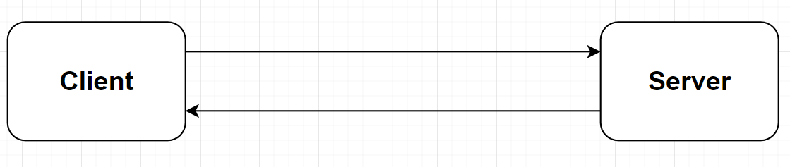
HTTP의 동작 방식
Request
Response
클라이언트는 항상 요청을 한다.
서버는 항상 응답을 한다.
즉 HTTP통신 방식에서 서버는 요청을 받지 않고, 절대 응답 하지 않는다.
서버가 알아서 먼저 응답을 주지 않는다.
단 방향 통신
◎ HomeComingDay 2020.12.12
Notes:
웹은 HTTP라는 약속을 사용한 통신으로 이루어져 있다.
해당 요청에 응답하면, 그 결과인 html 문서가 브라우저 창에 뿌려지는 식
Or 순수한 데이터 전달

Slide 17
HTTP는 비연결성
Request
Response
- 비연결성(Connectionless)
- HTTP통신방식에서 클라이언트와 서버는 비연결 상태이다.
- 클라이언트가 요청을 한 후 서버로 부터 응답을 받으면, 연결을 다시 끊어 지는 특징
- 연결이 끊어지면 클라이언트와 서버는 서로를 기억하지 못한다.
◎ HomeComingDay 2020.12.12
Notes:
그렇기 때문에 요청을 보낼때, 내용을 기다리는 시간과 함께 연결하는 시간이 들어가게 된다.
https://mangkyu.tistory.com/48
https://velog.io/@imacoolgirlyo/web-socket%EA%B3%BC-socket.io
비상태성(Stateless)

Slide 18
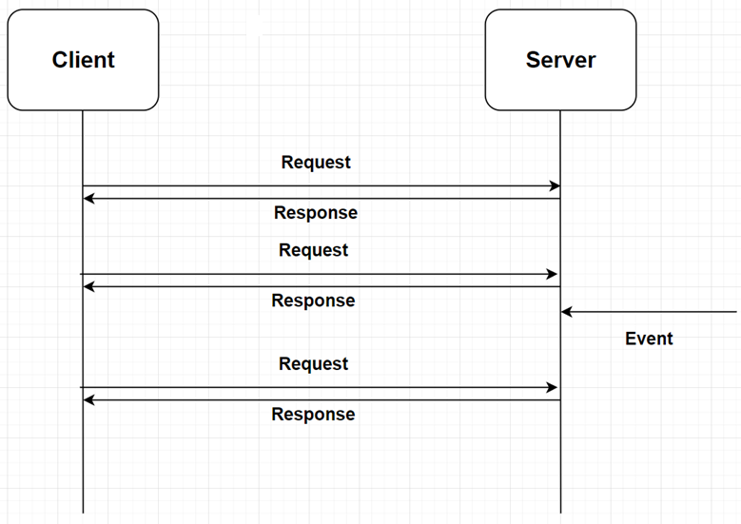
폴링(Short polling)
◎ HomeComingDay 2020.12.12
Notes:
0. 앞서 http의 특징2가지(비연결성,단방향통신)를 말씀드렸고 폴링과 롱폴링 모두 http통신 방식인데
1. 실시간 통신을 할 수 있는 첫번째 방법
2. Polling은 가장 기본적으로 사용되는 기법으로, 클라이언트가 서버에 주기적으로 request를 보내서 이벤트가 있는지 없는지(혹은 받아올 데이터가 있는지 없는지)를 체크하는 것이다.
Http로 요청을 보내고 응답을 받아서 계속 확인을 하는것
3. Short이라는 이름이 붙은 이유가> 요청후에 응답을 바로받는다고 해서 short이라고 불리더라구요
4. 가장 쉬운 방법이지만 비연결성,단방향통신 이라는 http의 특징을 가주고 실시간 통신을 위해서는 수많은 세밀한 요청이 들어가야 실시간으로 이벤트 확인이 가능하다
수많은 요청이 들어가는데 만약에 사용수도 증가를 할때에, 발생하는 네트워크 비용(오버헤드)에 대해서 고려를 해봐야 하는 통신방법이라고 생각을해요
주기가 세밀한 간격으로 요청을 수많이 해야하는 방식보다는, 적당한 주기로 요청을 하는 경우가 더 적합할거라고 생각을 하구요
http 요청 연결을 맺고 끝는 것 자체가 부담이 많은 방식이다. (http는 어플리케이션 레이어 에서 동작하고 어플리케이션은 TCP 레이어에서 동작하는데 이 TCP연결을 위해서는 3번의 패킷교환이 필요하고, 완전한 종료를 위해서는 4번의 패킷 교환이 이루어진다. 이거를 10명의 클라이언트가 계속해서 폴링방식으로 요청한다면 서버에 문제가 되고 비효율일 수 밖에)
필요없이 발생되는 HTTP와 TCP연결 트래픽을 피할 수 있다
실시간 상호작용할 수 있게 효과만 내본 기술들

Slide 19
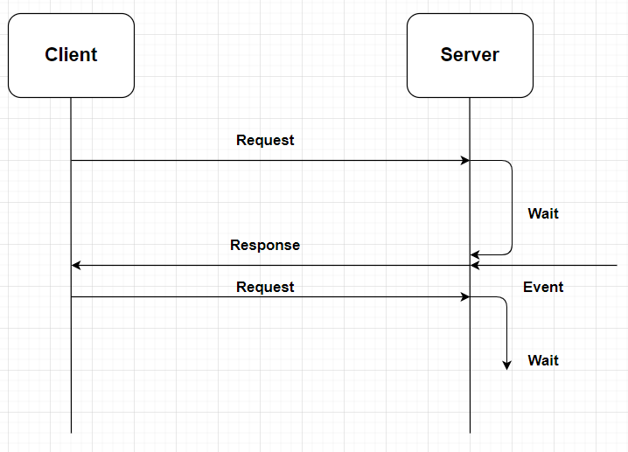
롱폴링(Long polling)
◎ HomeComingDay 2020.12.12
Notes:
Htttp통신방식을 벗어나진 않아요
클라이언트가 Request를 보내고 서버에서 클라이언트에게 response를 바로 보내는 것이 아니라 기다려요 이벤트가 발생할때까지 응답을 지연하고 있는거에요
time out이 될 때까지 그 요청에 대한 응답을 기다린다.
4. 이벤트가 발생하면 즉시응답하고 Connection을 종료한다.
5. 종료 한 즉시 다시 요청이 들어가고 또 기다리는거에요
6. 롱폴링 이라고 하는게 short 요청하면 바로 짧게 응답해줬지만 길게 기다렸다가 응답을 한다해서 long이라고 하는데
7. 폴링처럼 수많은 요청을 해야 할 필요가 없이 실시간 통신이 가능하다.
8. 하지만 응답을 지연할때 비용이 발생할 수 있다. Http통신방식은 비연결성인데, 연결을 유지 해야한다말이에요
커넥션유지, 최적화, 요청리스트에 대한 관리, 메모리 사용량, 코드의 구현 복잡도나 추후 유지보수 관리측면일수도 있고
9. 결국 이것도 http통신방식이고, 비연결성, 단방향 통신의 특징을 가지는데, 그것을 극복하기위해서 wait지연응답을 하면서 실시간성의 효과를 보려고 하는건데,
비용발생에 대해 고려해봐야한다.
10. 그리고 롱폴링은 채팅에는 좀더 적합할지 않을거라고 생각하는게, 채팅은 계속 메시지를 보내는데, 그러면 요청과 응답의 주기가 짧아지면서
이 wait구간이 없어져요 그러면 폴링과 같아진단말이에요 결론적으로 구현은 더 어렵게 해두고 쓰는건 폴링처럼쓰는, 그냥 쉽게 폴링 쓰는것보다 못해진다는거
11. 채팅방에 1000명이들어와있어요 그런데, 1000명이 모두 요청을 한상태에서 wait를 하고있다가 누군가 메시지를 보내서 이벤트 발생하면
그때 응답을 1000명 모두에게 한꺼번에 보내고, 다시 그 즉시 요청을 1000명에게 받아요 그래서 순간적으로 부하가 확 늘어나는 구간이 있다는거
그래서 채팅과 같은 실시간 서비스에는 적합하지 않을거라고 생각
12. 추세로 보더라도 롱폴링이 웹소켓 이전에 대안으로 쓰이던 것이었고 잘 안쓰이는거 같아요
13. 폴링 롱폴링을 정리하면 http통신방식이다. 비연결성, 단방향통신이라는 이 특징하에, 실시간 통신을 만들려다보니 문제점들이 생김
----------------
Long polling은 서버에 클라이언트들이 response 수신을 위해 연결되어 있는 형태이기 때문에 서버의 가용 연결 수에 따라 가능 여부가 바뀐다.
Tomcat의 경우 쓰레드 풀을 사용하는데, 그 풀의 쓰레드 가용 갯수가 100개인 경우에는 하나의 Tomcat당 100개의 클라이언트가 Long Polling 연결이 가능하게 된다.
이러한 이유로 많은 커넥션이 유지 되기 때문에 실시간 채팅 등 많은 송수신이 필요한 경우에는 비적합하며 연결이 많지 않은 경우에 적합하다.
또한 폴링과 롱폴링 모두 오랫동안 연결되어 있는 커넥션을 최적화 하지 못하는 문제가 있다. 이 방식을 위해서는 연결된 커넥션과 요청 리스트들을 가지고 있어야 한다.
실시간 상호작용할 수 있게 효과만 내본 기술들

Slide 20
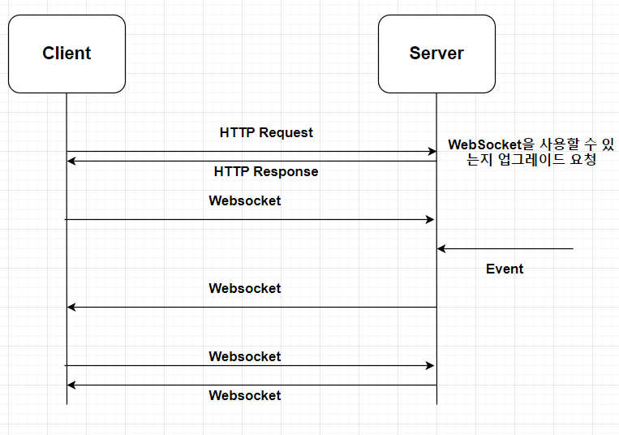
웹소켓(WebSocket)
◎ HomeComingDay 2020.12.12
Notes:
0. 웹소켓은 웹에서 사용하기 위한 소켓을 의미하는데요
폴링과 롱폴링 웹소켓 차이점 연결성이라 연결을 유지한다.
2. 클라이언트가 요청을 하면 서버로부터 반드시 응답을 받는 구조가 아니에요,
3. http는 단방향 통신이지만, 웹소켓은 양방향, 자유롭거든요
4. 나는 아무런 요청을 하지도 않았는데 알아서 서버가 데이터를 보내주는거에요
5. 웹소켓의 동작방식
처음에 HANDSHAKE과정으로 HTTP프로토콜을 통해 웹소켓 업그레이드 요청을 해요
응답이 성공이면, HTTP를 웹소켓 프로토콜 스위칭 전환이 되고
웹소켓을 위한 새로운 소켓이 만들어지고 이 소켓을 이용해 통신을한다 즉 연결이 되었다는 , 비연결이 아니라 연결이 되어있는 상태
연결이 되고 서부터는, 자유롭게 데이터를 주고받을 수 있는거에요, http통신방식처럼 요청을해서 연결하고 응답을 받고 다시 끊고 이런게아니라는거죠
어떻게 받냐면 연결이 되고나서 서버에 웹소켓 세션을 생성해요
그리고 이 세션객체를 사용자별로 관리를 합니다. 그러면 서버에서 내가 원하는 사용자의 이 세션을 가지고 와서
함수호출을 하면 해당 사용자에게 데이터를 보낼수 있는거에요
즉 서버에서 각각의 클라이언트를 기억하고 있으니까 클라이언트의 요청이 없어도 응답을 할수있다는거 !
연결을 유지하고 있다는게 핵심인거에요
이 때문에 HTTP 프로토콜과의 호환도 가능하다. 웹소켓을 사용하기 위해서는 HTTP Upgrade header라는 걸 사용하여 HTTP 프로토콜에서 WebSocket 프로토콜로 전환된다. 이 과정을 WebSocket HandShake라고 함.
웹소켓의 통신 TCP 80포트 를 사용하면서 HTTP 프로토콜과 호환되며, 웹브라우저와 서버간 통신을 가능하게 해준다.
웹소켓의 포로토콜 표시는 ws(WebSocket), wss (WebSocket Secure) 이다.

Slide 21
◎ HomeComingDay 2020
웹소켓은 메시지 지향적 프로토콜이다.
- http와 다르게 순수 데이터만 전송 가능하다!
◎ HomeComingDay 2020.12.12
Notes:
만약에 hello라고 하는 메시지를 전달한다고 하면
Http는 요청 응답할때 헤더에 많은것들이 있자나요
웹 소켓은 이러한 문제없이 순수 데이터만 전송이 가능해진다.
왜냐면 요청한 클라이언트와 응답할 서버 그들만의 소켓이기 떄문에,
HTTP프로토콜 자체는 정보전달을 특정 대상 구분 없이 전송할 목적으로 만들어졌기 때문에 이 데이터가 문서인지,
어플리케이션인지에 대한 정보가 항상 들어있어야 하지만 그들만의 통신소켓에서는 굳이 이를 알려줄 필요가 없기 때문이다
WebSocket은 기본적으로 TCP 를 전송 계층으로 사용 하는 메시지 지향적 응용 프로그램 프로토콜
WebSocket 프로토콜의 기본 개념은 클라이언트와 서버간에 설정된 TCP 연결을 재사용하는 것입니다
웹소켓(WebSocket)은 하나의 TCP 접속에 전이중 통신 채널을 제공하는 컴퓨터 통신 프로토콜이다
웹소켓은 HTTP와 구별된다. 두 프로토콜 모두 OSI 모델의 제7계층에 위치해 있으며 제4계층의 TCP에 의존한다.
웹소켓은 HTTP 포트 80과 443 위에 동작하도록 설계되었으며
HTTP 프록시 및 중간 층을 지원하도록 설계되었으므로 HTTP 프로토콜과 호환이 된다. 웹소켓 프로토콜은 HTTP 풀링과 같은 반이중방식에 비해 더 낮은 부하를 사용하여 웹 브라우저(또는 다른 클라이언트 애플리케이션)과 웹 서버 간의 통신을 가능케 하며, 서버와의 실시간 데이터 전송을 용이케 한다.
클라이언트는 웹소켓 핸드셰이크 요청을 보내며, 이렇게 하면 서버는 웹소켓 핸드셰이크 응답을 아래의 예에서 보는 바와 같이 반환한다
클라이언트 요청:
서버 응답:

Slide 22
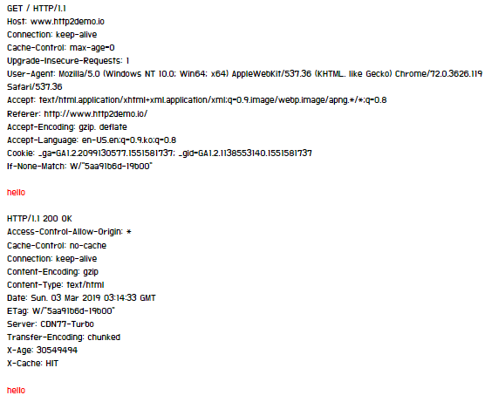
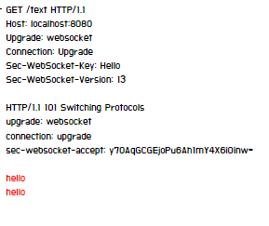
◎ HomeComingDay 2020
HTTP(폴링, 롱폴링)와 웹소켓의 비교
◎ HomeComingDay 2020.12.12
Notes:
만약에 hello라고 하는 메시지를 전달한다고 하면
Http는 요청 응답할때 헤더에 많은것들이 있자나요 이런것들을 반복적으로 클라이언트와 서버가 주고받아야 하는거에요
하지만 웹소켓은 순수한 데이터만 주고받는다
그래서 많은 요청과 응답이 있다면 웹소켓이 네트워크 비용이 훨씬 적다
요청과 응답이 계속 있는 형태이므로, 순수한 데이터로 응답이 되는 것이 아니라 Content-Type 즉 컨텐츠 헤더가 묻어서 응답이 이루어지는 데 하지만 아무리 그래도 header의 오버헤드 자체는 해결 할 수 없다.
웹 소켓은 이러한 문제없이 단순한 순수 데이터만 전송이 가능해진다.
왜냐면 요청한 클라이언트와 응답할 서버 그들만의 소켓이기 떄문에,
HTTP프로토콜 자체는 정보전달을 특정 대상 구분 없이 전송할 목적으로 만들어졌기 때문에 이 데이터가 문서인지,
어플리케이션인지에 대한 정보가 항상 들어있어야 하지만 그들만의 통신소켓에서는 굳이 이를 알려줄 필요가 없기 때문이다

Slide 23
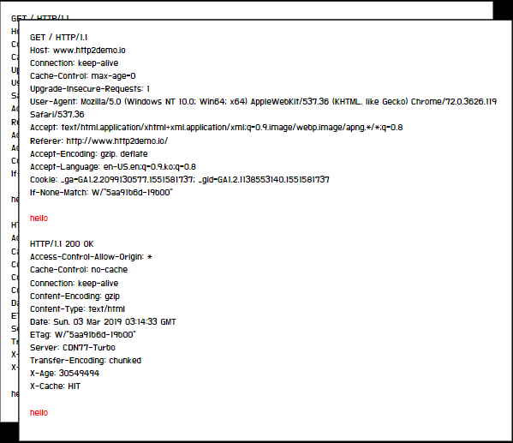
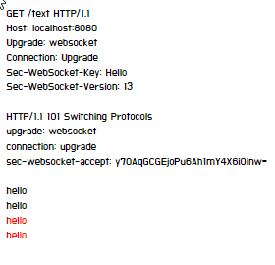
◎ HomeComingDay 2020
HTTP(폴링, 롱폴링)와 웹소켓의 비교
◎ HomeComingDay 2020.12.12

Slide 24
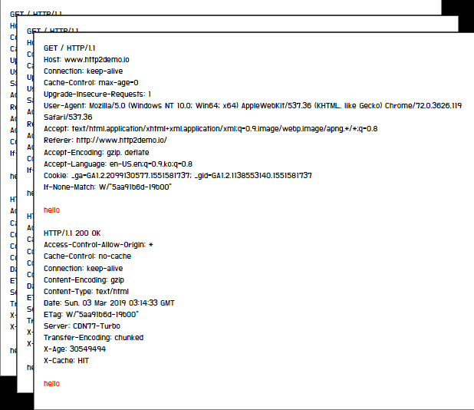
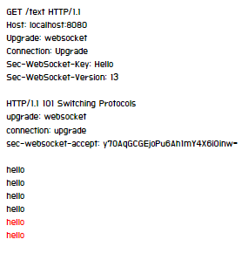
◎ HomeComingDay 2020
HTTP(폴링, 롱폴링)와 웹소켓의 비교
◎ HomeComingDay 2020.12.12

Slide 25
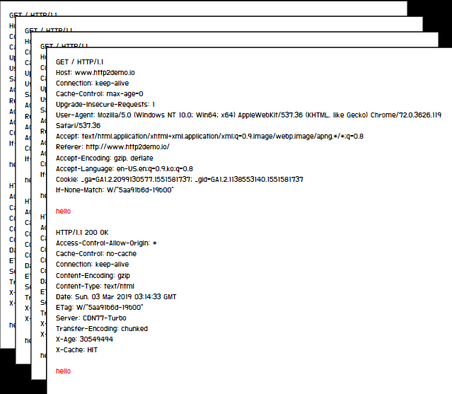
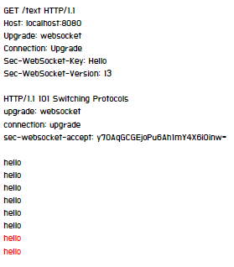
◎ HomeComingDay 2020
HTTP(폴링, 롱폴링)와 웹소켓의 비교
◎ HomeComingDay 2020.12.12

Slide 26
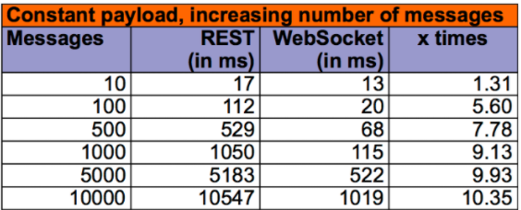
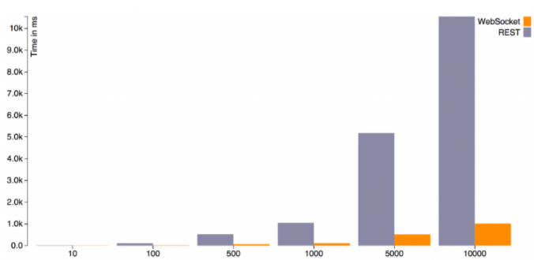
Rest와 웹소켓의 성능 비교
◎ HomeComingDay 2020.12.12
Notes:
웹 소켓은 이러한 문제없이 단순한 순수 데이터만 전송이 가능해진다.
WebSocket 프로토콜을 이용하면 이전에 서버와 클라이언트 간의 실시간, 양방향 통신을 가능하기 위해서 HTTP Polling 방식을 사용했던 것보다 overhead가 확실히 작아진다.
이는 클라이언트가 먼저 서버에게 요청하지 않고, 서버가 클라이언트에게 contents를 보내고 이 연결이 계속 열린채로 유지되기 때문에 가능하다.
웹소켓은 HTTP와 달리 최초 접속을 제외하고 헤더정보를 보내지 않기에 네트워크 비용측면에서 이득
웹소켓은 요청을 위해서 새로운 연결을 만들 필요가 없고, 추가적인 헤더가 필요없기 때문에 Long Polling 방식에 비해서 효율적으로 작동한다

Slide 27
결론, 주제
왜? 웹소켓으로 실시간 서비스
(알림, 쪽지, 채팅, 계정관리등)를 구현했는가?!
◎ HomeComingDay 2020.12.12

Slide 28
- 폴링과 롱폴링은 http이고 비연결성
- 웹소켓은 연결성
◎ HomeComingDay 2020.12.12
Notes:
1. Http인 폴링과 롱폴링은 애초에 비연결성 > 실시간처럼 효과를 내기 위해 마치 연결이 되있는것처럼 극복을 해보려하지만, 여러 문제점들이 따른다.
이러한 Http 통신은 실시간 연결이 아닌, 필요한 경우에만 Server로 접근하는 콘텐츠 위주의 데이터를 사용할 때 용이합니다.
2. 애초에 웹소켓은 연결성이라는 특징, 태어날때부터 연결을해두고 데이터를 주고받기 위해 태어난거에요 성격 자체가
저의 처음 요구사항이 즉각적인 실시간성을 요구한다. 알림,채팅 > 연결을 끊지않고 연결을 계속 유지하는 웹소켓의 성격이 가장 적합하다 저는 생각을해서 웹소켓을 선택한거에요
첫번째이유이고

Slide 29
- 비용적인 문제의 고려(자원의 소모, 네트워크 비용, 코드의 복잡도, 유지보수 관리 측면)
◎ HomeComingDay 2020.12.12
Notes:
두번째 비용적인 문제의 고려
첫번째가 가장 큰 이유이고 두번째는 부가적인 이유들
폴링 > 수많은 http 요청과 응답으로 인해 발생하는 비용
롱폴링 > wait를 할때 발생하는 비용적인 문제의 고려
이런점들을 다 종합적으로 고려해봤을때 즉각적인 실시간성을 요구하는 제 요구사항에 적합한것은 웹소켓이다라고 생각한거에요
즉각적인 실시간성을 반영할것이냐? 그러면 웹소켓이다
하지만 간혹가다가 알림을 받고싶다라고한다면 폴링이어도 될것이다.

Slide 30
◎ HomeComingDay 2020.12.12
Dokky Project Story
윤태원
Notes:
감사합니다.

